Slide 1

РЕАЛИЗАЦИЯ МЕРОПРИЯТИЙ НАЦИОНАЛЬНЫХ ПРОЕКТОВ НА ТЕРРИТОРИИ ИРКУТСКОЙ ОБЛАСТИ
29 ноября 2022 года

Slide 2
СИСТЕМА ОРГАНИЗАЦИИ РАБОТЫ В ПРАВИТЕЛЬСТВЕ ИРКУТСКОЙ ОБЛАСТИ ПО ВОПРОСУ УЧАСТИЯ В ГП РФ И НП (№ 23-р от 01.02.2022)
ИСПОЛНИТЕЛЬНЫЕ ОРГАНЫ ГОСУДАРСТВЕННОЙ ВЛАСТИ ИРКУТСКОЙ ОБЛАСТИ
1
Утверждение сетевых планов-графиков по участию Иркутской области в ГП РФ и НП и размещение их на сайте
До 1 декабря
2
Доведение до МО информации о возможностях и условиях участия МО в ГП РФ и НП
До 26 декабря
3
ПРИЕМ предложений от МО по участию в реализации на территории Иркутской области ГП РФ и НП
До 10 февраля
4
ОТБОР предложений МО в рамках заседаний Ведомственных проектных офисов при ИОГВ
До 10 марта
5
Формирование общей заявки ИОГВ и направление ее в Минэконом ИО
До 10 апреля
МИНИСТЕРСТВО ЭКОНОМИЧЕСКОГО РАЗВИТИЯ И ПРОМЫШЛЕННОСТИ ИРКУТСКОЙ ОБЛАСТИ
6
Рассмотрение сводной заявки от Иркутской области на заседании Межведомственной рабочей группы при Губернаторе Иркутской области
До 15 апреля
7
Утверждение сводной заявки от Иркутской области
До 1 июня

Slide 3
Перечень ФЕДЕРАЛЬНЫХ ПРОЕКТОВ в рамках НП (48 ФП)
"ФИНАНСОВАЯ ПОДДЕРЖКА СЕМЕЙ ПРИ РОЖДЕНИИ ДЕТЕЙ"
"РАЗВИТИЕ ЭКСПОРТА МЕДИЦИНСКИХ УСЛУГ"
"МОДЕРНИЗАЦИЯ ПЕРВИЧНОГО ЗВЕНА ЗДРАВООХРАНЕНИЯ РОССИЙСКОЙ ФЕДЕРАЦИИ"
"СОДЕЙСТВИЕ ЗАНЯТОСТИ"
"СТАРШЕЕ ПОКОЛЕНИЕ"
"СОВРЕМЕННАЯ ШКОЛА"
"ФОРМИРОВАНИЕ СИСТЕМЫ МОТИВАЦИИ ГРАЖДАН К ЗДОРОВОМУ ОБРАЗУ ЖИЗНИ, ВКЛЮЧАЯ ЗДОРОВОЕ ПИТАНИЕ И ОТКАЗ ОТ ВРЕДНЫХ ПРИВЫЧЕК"
"УСПЕХ КАЖДОГО РЕБЕНКА"
"ЦИФРОВАЯ ОБРАЗОВАТЕЛЬНАЯ СРЕДА"
" СПОРТ – НОРМА ЖИЗНИ"
"МОЛОДЫЕ ПРОФЕССИОНАЛЫ"
"РАЗВИТИЕ СИСТЕМЫ ОКАЗАНИЯ ПЕРВИЧНОЙ МЕДИКО-САНИТАРНОЙ ПОМОЩИ"
"СОЦИАЛЬНАЯ АКТИВНОСТЬ"
"ПАТРИОТИЧЕСКОЕ ВОСПИТАНИЕ ГРАЖДАН РОССИЙСКОЙ ФЕДЕРАЦИИ"
"БОРЬБА С СЕРДЕЧНО-СОСУДИСТЫМИ ЗАБОЛЕВАНИЯМИ"
"МОЛОДЁЖЬ РОССИИ"
"БОРЬБА С ОНКОЛОГИЧЕСКИМИ ЗАБОЛЕВАНИЯМИ"
"КУЛЬТУРНАЯ СРЕДА"
"РАЗВИТИЕ ДЕТСКОГО ЗДРАВООХРАНЕНИЯ, ВКЛЮЧАЯ СОЗДАНИЕ СОВРЕМЕННОЙ ИНФРАСТРУКТУРЫ ОКАЗАНИЯ МЕДИЦИНСКОЙ ПОМОЩИ ДЕТЯМ"
"ТВОРЧЕСКИЕ ЛЮДИ"
"ЦИФРОВАЯ КУЛЬТУРА"
"ОБЕСПЕЧЕНИЕ МЕДИЦИНСКИХ ОРГАНИЗАЦИЙ СИСТЕМЫ ЗДРАВООХРАНЕНИЯ КВАЛИФИЦИРОВАННЫМИ КАДРАМИ"
"АДРЕСНАЯ ПОДДЕРЖКА ПОВЫШЕНИЯ ПРОИЗВОДИТЕЛЬНОСТИ ТРУДА НА ПРЕДПРИЯТИИ"
"СОЗДАНИЕ ЕДИНОГО ЦИФРОВОГО КОНТУРА В ЗДРАВООХРАНЕНИИ НА ОСНОВЕ ЕДИНОЙ ГОСУДАРСТВЕННОЙ ИНФОРМАЦИОННОЙ СИСТЕМЫ ЗДРАВООХРАНЕНИЯ (ЕГИСЗ)"
"СИСТЕМНЫЕ МЕРЫ ПО ПОВЫШЕНИЮ ПРОИЗВОДИТЕЛЬНОСТИ ТРУДА"
"ИНФОРМАЦИОННАЯ ИНФРАСТРУКТУРА"

Slide 4
Перечень ФЕДЕРАЛЬНЫХ ПРОЕКТОВ в рамках НП (48 ФП)
"КАДРЫ ДЛЯ ЦИФРОВОЙ ЭКОНОМИКИ"
"ЧИСТАЯ ВОДА"
"ИНФОРМАЦИОННАЯ БЕЗОПАСНОСТЬ"
"КОМПЛЕКСНАЯ СИСТЕМА ОБРАЩЕНИЯ С ТВЕРДЫМИ КОММУНАЛЬНЫМИ ОТХОДАМИ"
"ЦИФРОВЫЕ ТЕХНОЛОГИИ"
"ЧИСТЫЙ ВОЗДУХ"
"ЦИФРОВОЕ ГОСУДАРСТВЕННОЕ УПРАВЛЕНИЕ"
"СОХРАНЕНИЕ ОЗЕРА БАЙКАЛ"
"СОЗДАНИЕ БЛАГОПРИЯТНЫХ УСЛОВИЙ ДЛЯ ОСУЩЕСТВЛЕНИЯ ДЕЯТЕЛЬНОСТИ САМОЗАНЯТЫМИ ГРАЖДАНАМИ"
"СОХРАНЕНИЕ ЛЕСОВ"
"ЭКСПОРТ ПРОДУКЦИИ АПК"
"СОЗДАНИЕ УСЛОВИЙ ДЛЯ ЛЕГКОГО СТАРТА И КОМФОРТНОГО ВЕДЕНИЯ БИЗНЕСА"
"СИСТЕМНЫЕ МЕРЫ РАЗВИТИЯ МЕЖДУНАРОДНОЙ КООПЕРАЦИИ И ЭКСПОРТА"
ФЕДЕРАЛЬНЫЙ ПРОЕКТ "АКСЕЛЕРАЦИЯ СУБЪЕКТОВ МАЛОГО И СРЕДНЕГО ПРЕДПРИНИМАТЕЛЬСТВА"
"РАЗВИТИЕ ТУРИСТИЧЕСКОЙ ИНФРАСТРУКТУРЫ"
"ПОВЫШЕНИЕ ДОСТУПНОСТИ ТУРИСТИЧЕСКИХ ПРОДУКТОВ"
"РЕГИОНАЛЬНАЯ И МЕСТНАЯ ДОРОЖНАЯ СЕТЬ"
"ОБЩЕСИСТЕМНЫЕ МЕРЫ РАЗВИТИЯ ДОРОЖНОГО ХОЗЯЙСТВА"
"БЕЗОПАСНОСТЬ ДОРОЖНОГО ДВИЖЕНИЯ"
"ЖИЛЬЕ"
"ФОРМИРОВАНИЕ КОМФОРТНОЙ ГОРОДСКОЙ СРЕДЫ"
"ОБЕСПЕЧЕНИЕ УСТОЙЧИВОГО СОКРАЩЕНИЯ НЕПРИГОДНОГО ДЛЯ ПРОЖИВАНИЯ ЖИЛИЩНОГО ФОНДА"

Slide 5
Перечень ФЕДЕРАЛЬНЫХ ПРОЕКТОВ вне НП (26 ФП)
"РАЗВИТИЕ ОТРАСЛЕЙ И ТЕХНИЧЕСКАЯ МОДЕРНИЗАЦИЯ АГРОПРОМЫШЛЕННОГО КОМПЛЕКСА"
"РАЗВИТИЕ ОТРАСЛЕЙ ОВОЩЕВОДСТВА И КАРТОФЕЛЕВОДСТВА"
"ВОВЛЕЧЕНИЕ В ОБОРОТ И КОМПЛЕКСНАЯ МЕЛИОРАЦИЯ ЗЕМЕЛЬ СЕЛЬСКОХОЗЯЙСТВЕННОГО НАЗНАЧЕНИЯ"
"РАЗВИТИЕ СЕЛЬСКОГО ТУРИЗМА"
"ЗАЩИТА ОТ НАВОДНЕНИЙ И ИНЫХ НЕГАТИВНЫХ ВОЗДЕЙСТВИЙ ВОД И ОБЕСПЕЧЕНИЕ БЕЗОПАСНОСТИ ГИДРОТЕХНИЧЕСКИХ СООРУЖЕНИЙ"
"СОДЕЙСТВИЕ РАЗВИТИЮ АВТОМОБИЛЬНЫХ ДОРОГ РЕГИОНАЛЬНОГО, МЕЖМУНИЦИПАЛЬНОГО И МЕСТНОГО ЗНАЧЕНИЯ"
"СОДЕЙСТВИЕ СУБЪЕКТАМ РОССИЙСКОЙ ФЕДЕРАЦИИ В РЕАЛИЗАЦИИ ПОЛНОМОЧИЙ ПО ОКАЗАНИЮ ГОС. ПОДДЕРЖКИ ГРАЖДАНАМ В ОБЕСПЕЧЕНИИ ЖИЛЬЕМ И ОПЛАТЕ ЖКХ"
"РАЗВИТИЕ ЖИЛИЩНОГО СТРОИТЕЛЬСТВА НА СЕЛЬСКИХ ТЕРРИТОРИЯХ И ПОВЫШЕНИЕ УРОВНЯ БЛАГОУСТРОЙСТВА ДОМОВЛАДЕНИЙ "
"СОВРЕМЕННЫЙ ОБЛИК СЕЛЬСКИХ ТЕРРИТОРИЙ"
"СОДЕЙСТВИЕ ЗАНЯТОСТИ СЕЛЬСКОГО НАСЕЛЕНИЯ"
"РАЗВИТИЕ ТРАНСПОРТНОЙ ИНФРАСТРУКТУРЫ НА СЕЛЬСКИХ ТЕРРИТОРИЯХ"
"БЛАГОУСТРОЙСТВО СЕЛЬСКИХ ТЕРРИТОРИЙ"
"РАЗВИТИЕ ЦИФРОВЫХ И ИНФОРМАЦИОННЫХ ПРОЕКТОВ НА ТЕРРИТОРИИ СУБЪЕКТОВ РОССИЙСКОЙ ФЕДЕРАЦИИ"
"ОБЕСПЕЧЕНИЕ РАСШИРЕННОГО НЕОНАТАЛЬНОГО СКРИНИНГА"
"ОПТИМАЛЬНАЯ ДЛЯ ВОССТАНОВЛЕНИЯ ЗДОРОВЬЯ МЕДИЦИНСКАЯ РЕАБИЛИТАЦИЯ"
"БИЗНЕС-СПРИНТ (Я ВЫБИРАЮ СПОРТ)"
"РАЗВИТИЕ ИНФРАСТРУКТУРЫ В СФЕРЕ КУЛЬТУРЫ"
"РАЗВИТИЕ ОТРАСЛЕЙ ОВОЩЕВОДСТВА И КАРТОФЕЛЕВОДСТВА«
ФЕДЕРАЛЬНЫЙ ПРОЕКТ "СОЗДАНИЕ УСЛОВИЙ ДЛЯ ОБУЧЕНИЯ, ОТДЫХА И ОЗДОРОВЛЕНИЯ ДЕТЕЙ И МОЛОДЕЖИ "
"СОДЕЙСТВИЕ СУБЪЕКТАМ РОССИЙСКОЙ ФЕДЕРАЦИИ В РЕАЛИЗАЦИИ АДРЕСНОЙ СОЦИАЛЬНОЙ ПОДДЕРЖКИ ГРАЖДАН"
"ОБЕСПЕЧЕНИЕ РАСШИРЕННОГО НЕОНАТАЛЬНОГО СКРИНИНГА "
"ОПТИМАЛЬНАЯ ДЛЯ ВОССТАНОВЛЕНИЯ ЗДОРОВЬЯ МЕДИЦИНСКАЯ РЕАБИЛИТАЦИЯ "
"РАЗВИТИЕ ИСКУССТВА И ТВОРЧЕСТВА"
"СОХРАНЕНИЕ КУЛЬТУРНОГО И ИСТОРИЧЕСКОГО НАСЛЕДИЯ "
"РАЗВИТИЕ ИНФРАСТРУКТУРЫ В СФЕРЕ КУЛЬТУРЫ"
"СОВЕРШЕНСТВОВАНИЕ ГОСУДАРСТВЕННО-ОБЩЕСТВЕННОГО ПАРТНЕРСТВА В СФЕРЕ ГОС. НАЦ. ПОЛИТИКИ И В ОТНОШЕНИИ РОССИЙСКОГО КАЗАЧЕСТВА, А ТАКЖЕ ПОДДЕРЖКА ЭКОНОМИЧЕСКОГО И СОЦИАЛЬНОГО РАЗВИТИЯ КМНС "

Slide 6

ОБЩАЯ ИНФОРМАЦИЯ О РЕАЛИЗАЦИИ НАЦИОНАЛЬНЫХ ПРОЕКТОВ НА ТЕРРИТОРИИ ИРКУТСКОЙ ОБЛАСТИ
Количество РП
Финансирование
Достижение показателей
Объекты строительства
и ремонта
11
27,1
80%
118
2020
млрд руб
ФБ 16,2
ОБ 10,9
125
из
156
национальных
проектов
49
Кассовое освоение – 26,3 млрд (97%)
ФБ 16,0 ОБ 10,3
региональных
проектов
+ 7% увеличилось достижение показателей
+ 6 увеличилось
количество объектов
11
32,9
87%
124
2021
млрд руб
ФБ 20,4
ОБ 12,4
117из
135
национальных
проекта
44
региональных
проектов
Кассовое освоение – 27,7 млрд (84%)
ФБ 17,5 ОБ 10,1
12
43,7
151*
264*
2022
млрд руб
ФБ 31,9
ОБ 11,8
национальных
проектов
*план
*план
47
Динамика к 2021 году:
+ 10,8 млрд руб. (+ 32,8%), в т.ч.
ФБ: + 11,5 млрд руб. (+ 56,4%)
2
региональных
проектов
+ 140 объектов к 2021 году

Slide 7
РЕАЛИЗАЦИЯ НАЦИОНАЛЬНЫХ ПРОЕКТОВ НА ТЕРРИТОРИИ ИРКУТСКОЙ ОБЛАСТИ В 2022 ГОДУ
национальных
проектов
региональных
проектов
12
47
плюс Комплексный план модернизации и расширения магистральной инфраструктуры
1 НАЦИОНАЛЬНЫЙ ПРОЕКТ
«Туризм и индустрия гостеприимства»
+ 3 РЕГИОНАЛЬНЫХ ПРОЕКТА:
РП «Модернизация первичного звена здравоохранения»
РП «Развитие туристической инфраструктуры»
РП «Развитие системы поддержки молодежи» «Молодежь России»
43,7 МЛРД. РУБ.
ФБ – 26,0 млрд. руб. (59%);
ОБ – 11,8 млрд. руб. (27 %);
Фонд ЖКХ – 5,9 млрд. руб. (14%)
264
объекта строительства и ремонта

Slide 8
РЕАЛИЗАЦИЯ НАЦИОНАЛЬНЫХ ПРОЕКТОВ В 2022 ГОДУ
млрд руб.
Безопасные качественные
дороги
Жилье и городская среда
Демография
Экология
Здравоохранение
Образование
Туризм и индустрия
гостеприимства
Малое и среднее предпринимательство
и поддержка индивидуальной предпринимательской инициативы
Культура
Международная
кооперация и экспорт
Цифровая экономика
Производительность труда и
поддержка занятости
12,0
11,0
7,8
3,9
3,8
3,4
0,6
0,4
ИСПОЛНЕНИЕ
0,4
ПРЕДУСМОТРЕНО
0,2
67%
ОБ
11,8
млрд руб.
0,1
ФБ
31,9
млрд руб.
0,04
или
29,1
млрд руб.
12 НАЦИОНАЛЬНЫХ ПРОЕКТОВ
47 региональных проектов
43,7
млрд руб.
ФБ
21,7
млрд руб.
ОБ
7,4
млрд руб.

Slide 9
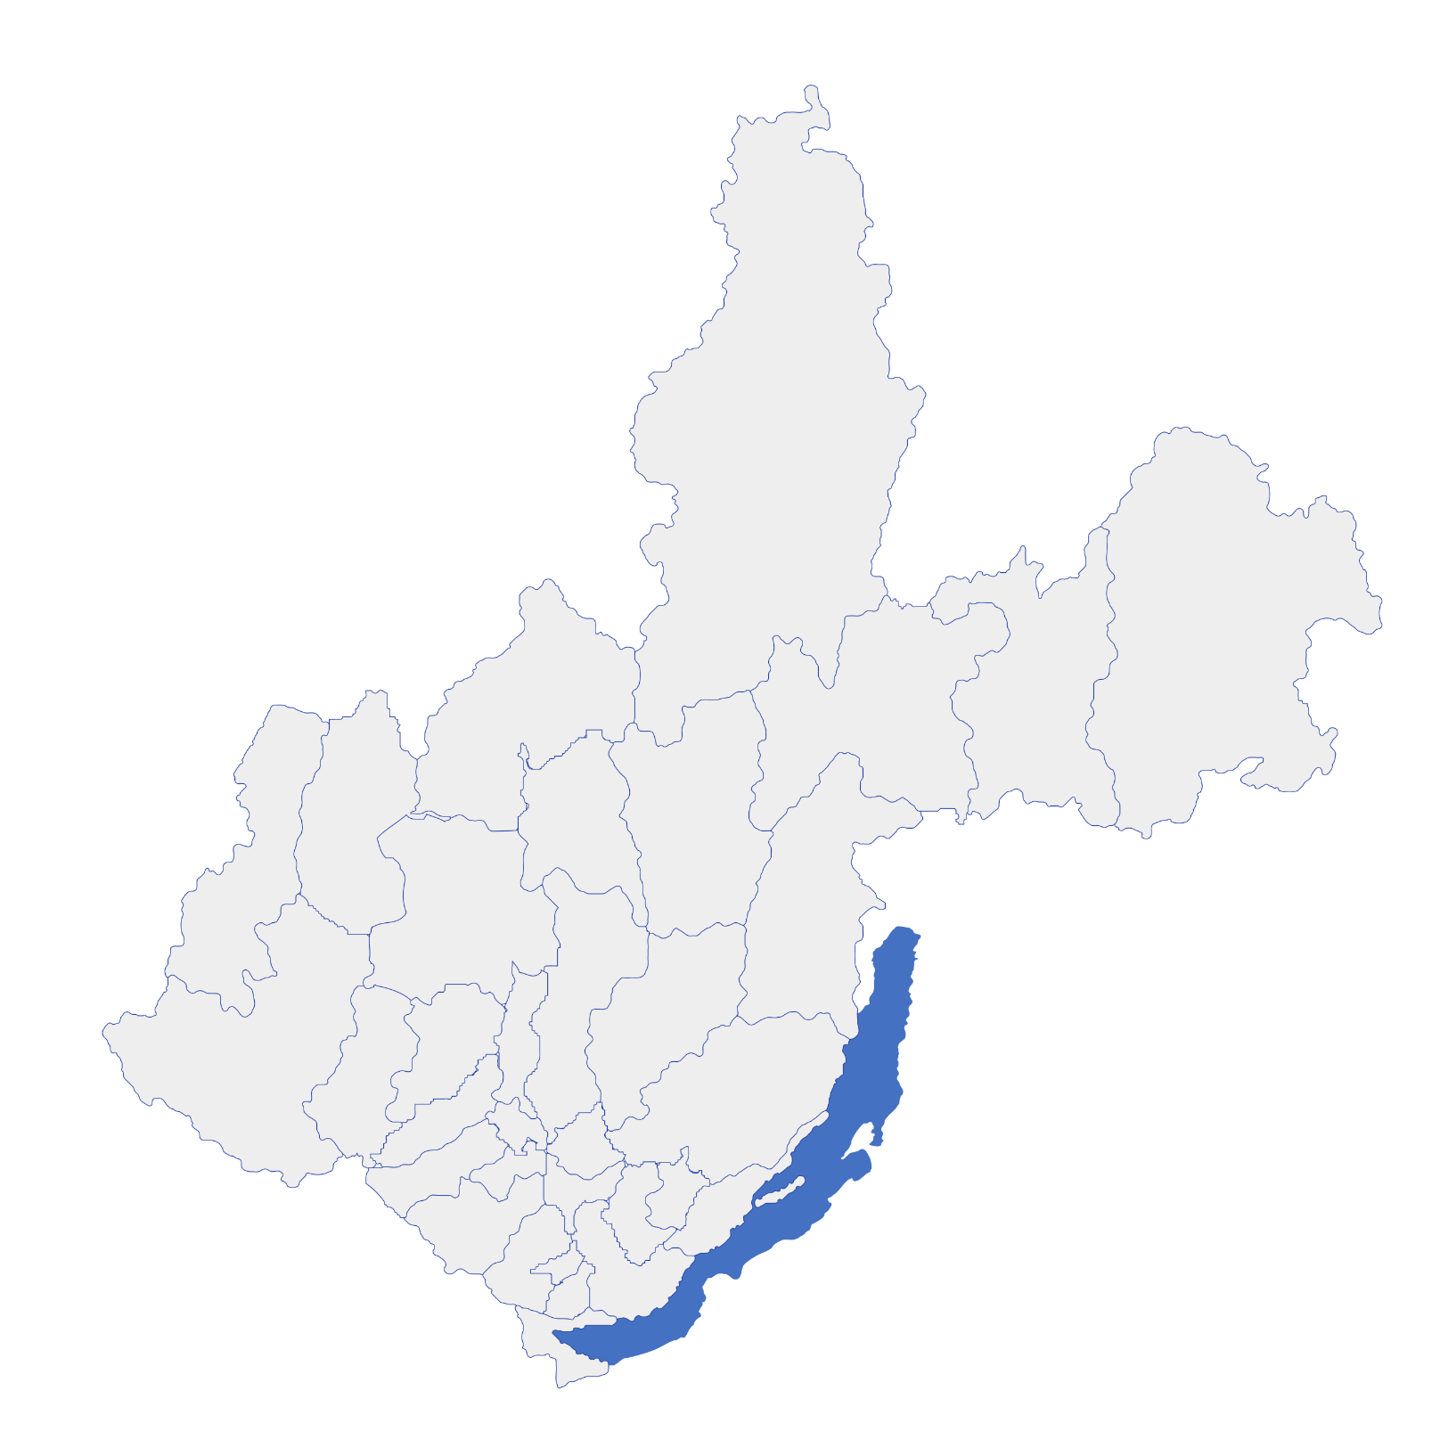
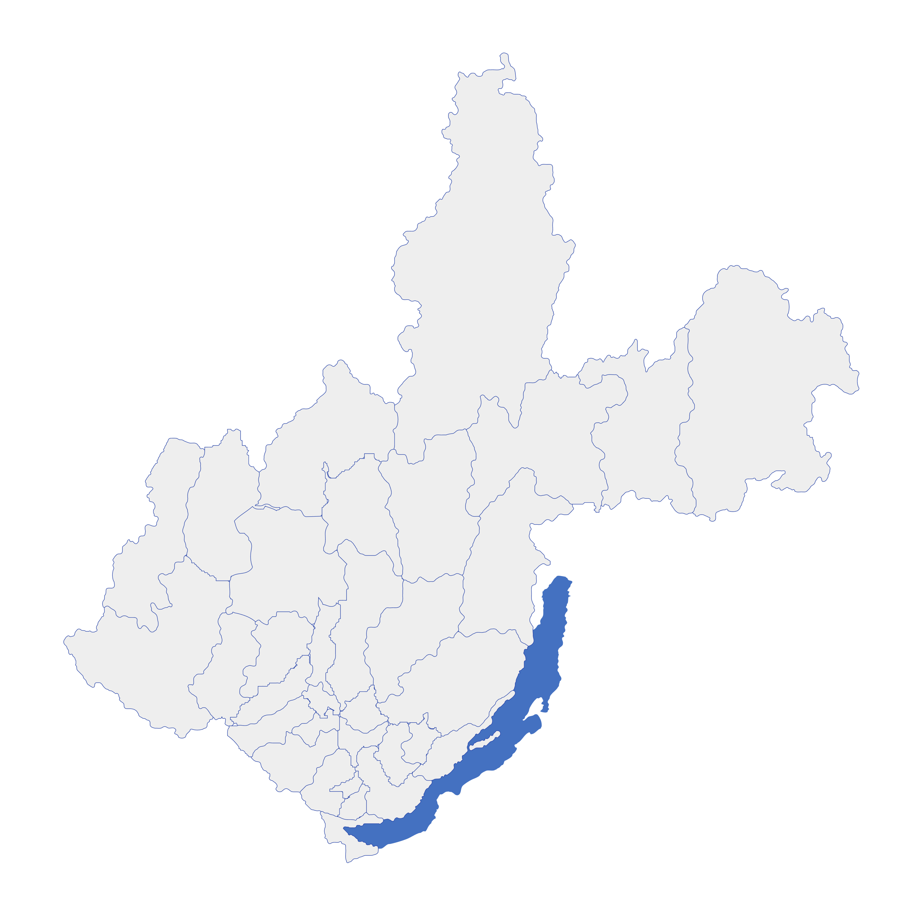
ОБЪЕКТЫ ИНЖЕНЕРНОЙ И СОЦИАЛЬНОЙ ИНФРАСТРУКТУРЫ
(без объектов здравоохранения) в 2022 году
объектов запланировано
к строительству
69
в т.ч. 58 - с вводом в 2022 году
Артемовский
Киренск
Балахнинский
НП «Культура»
дома культуры и школы искусств
НП «Демография»
дошкольные учреждения
спортивные сооружения и комплексы
НП «Образование»
современные школы
спортивные залы
НП «Экология»
газопроводы
канализационные сооружения
НП «Жилье и городская среда»
объекты водоснабжения и водозаборы
многоквартирные дома
НП «Туризм и индустрия гостеприимства»
объекты туристско-рекреационного кластера «Ворота Байкала»
Усть-Илимск
Коршуновский
Усть-Кут
Турма
Тайшет
Рождественка
Братск
Нижнеудинск
Заречье
Иркутский
район
Перфилово
Введенщина
Иркутск
Тулун
Евдокимова
Игнино
Шелехов
Куйта
Нижняя Идыга
Бильчир
Олха
Покровка
Моисеевка
Залари
Мишелевка
Забитуй
Средний
Слюдянка
Иркутск
Тельма

Slide 10
ОБЪЕКТЫ ЗДРАВООХРАНЕНИЯ В 2022 ГОДУ
НП «Здравоохранение»
Ербогачен
Усть-Илимск
70
Бодайбо
объектов
Чунский
Киренск
Мама
Железногорск-Илимский
Тайшет
Усть-Кут
Братск
Казачинское
Нижнеудинск
Куйтун
Жигалово
Саянск
объекты строительства
объекты реконструкции
объекты капитального ремонта
поставка и монтаж фельдшерско-акушерских пунктов
поставка и монтаж врачебных амбулаторий
Тулун
Усть-Уда
Зима
Балаганск
Залари
Новонукутский
Качуг
Аларский
Оса
Свирск
Черемхово
Бохан
Баяндай
Усолье-Сибирское
Еланцы
Ангарск
Усть-Ордынский
Шелехов
ИРКУТСК
Слюдянка

Slide 11
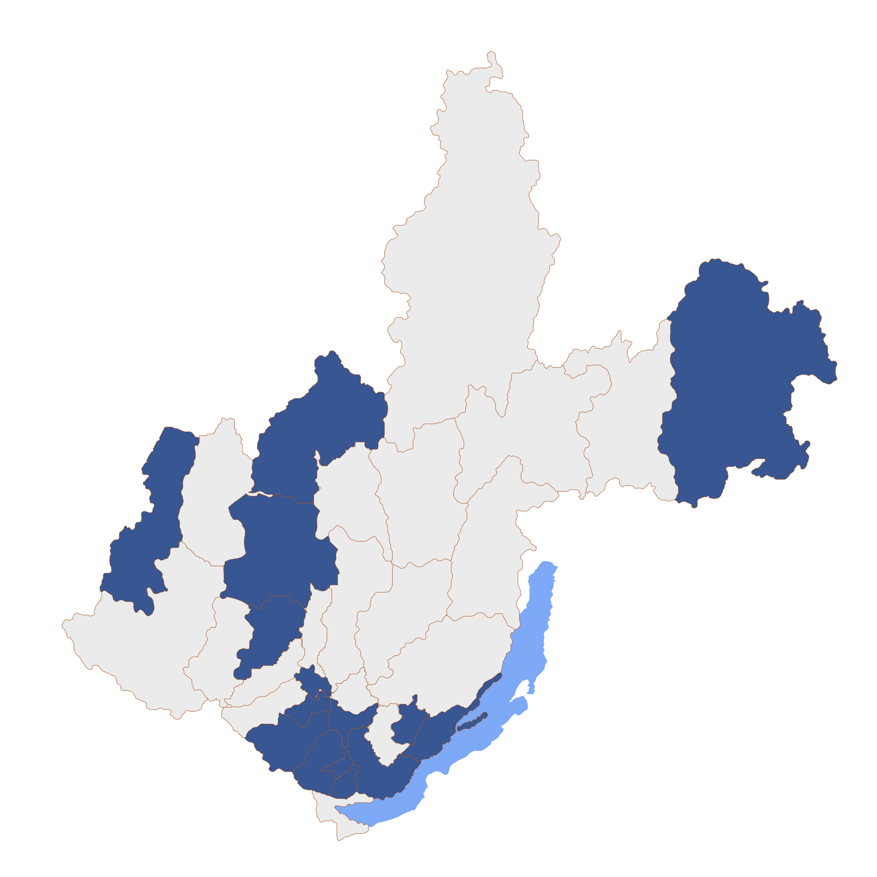
ОБЪЕКТЫ ТРАНСПОРТНОЙ ИНФРАСТРУКТУРЫ В 2022 ГОДУ
НП «Безопасные качественные дороги»
Усть-Илимский
Бодайбинский
125
Киренский
объектов
Тайшетский
Казачинско-Ленский
Братск
Нижнеудинский
Куйтунский
объекты капитального строительства (в т.ч. реконструкция) автомобильных дорог, реконструкция и строительство мостовых переходов
объекты капитального ремонта, ремонт автомобильных дорог регионального, межмуниципального и муниципального значения
Тулунский
Нукутский
Осинский
Аларский
Эхирит-Булагатский
Боханский
Баяндаевский
Усольский
Ольхонский
Усолье-Сибирское
Ангарск
Черемховский
ИРКУТСК
Шелехов
Иркутский

Slide 12
РЕАЛИЗАЦИЯ МЕРОПРИЯТИЙ НАЦИОНАЛЬНЫХ ПРОЕКТОВ
НА ТЕРРИТОРИИ ГОРОДА БРАТСКА В 2022 ГОДУ

Slide 13

Общая информация о реализации национальных проектов
8
2314,8
2022
национальных
проектов
млн руб
6
816,6
2021
национальных
проектов
млн руб
6
536,5
2020
национальных
проектов
млн руб
2
Notes:
2022: Культура, Образование, Жилье, Здравоохранение, БКД, Демография, Экология, Международная кооперация и экспорт
2021: Жилье, Здравоохранение, Образование, Демография, БКД, Экология
2020: Жилье, Здравоохранение, Культура, Образование, Демография, БКД

Slide 14


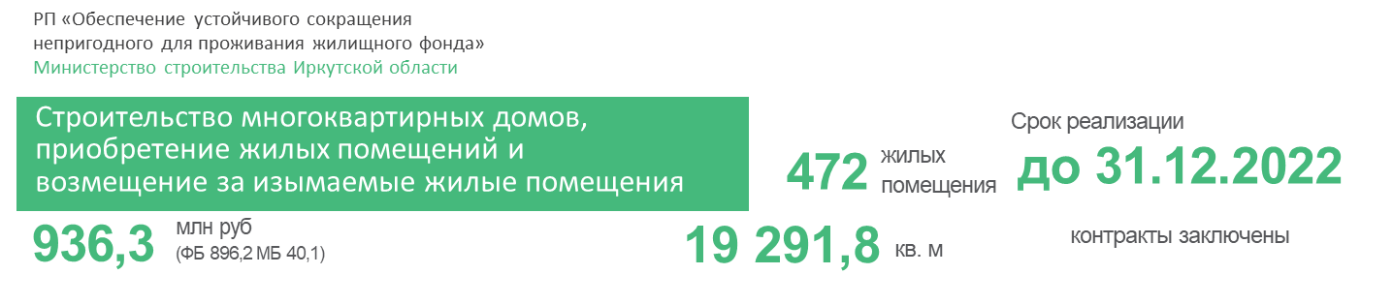
Национальный проект «Жилье и городская среда»
РП «Формирование комфортной городской среды»
Министерство жилищной политики и энергетики Иркутской области
1
общественное пространство
ноябрь 2022
Благоустройство дворовых и общественных территорий
готовность – 85%
119,4
млн руб
(ФБ 92,09 ОБ 23,48 МБ 3,82)
8
дворовых территорий
работы завершены
3

Slide 15

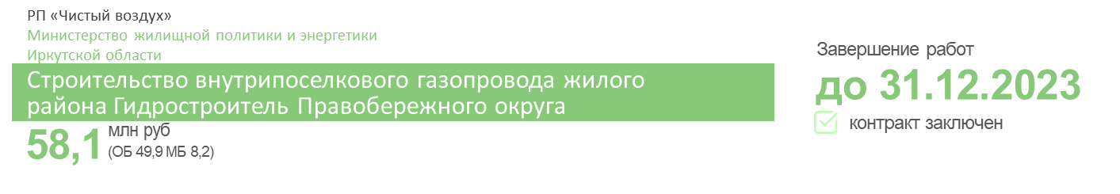
Национальный проект «Экология»
Министерство транспорта и дорожного хозяйства Иркутской области
Закупка 25 троллейбусов
контракты заключены
450,0
млн руб
(ФБ 450,0)
Министерство жилищной политики и энергетики Иркутской области
Перевод транспортных средств на газомоторное топливо и закупка 5 автобусов и 4 ед. коммунальной техники
контракты заключены
71,7
млн руб
(ОБ 71,7)
Министерство природных ресурсов и экологии Иркутской области
Мероприятия, направленные на снижение выбросов загрязняющих веществ, реализуемые промышленными предприятиями
В 2022 году из внебюджетных источников профинансировано
1 175,1 млн. руб.
Notes:
Минприроды: ПАО «Русал Братск» в 2022 году реализуются проекты по внедрению технологии «Экологический Содерберг», по строительство «сухих», модернизации «мокрой» газоочистных установок.
АО "Группа Илим" (филиал в г. Братске) внедряется система утилизации дурнопахнущих газов.
Байкальской энергетической компанией выполняются работы по техническому перевооружению электрофильтров на ТЭЦ-6.

Slide 16
Национальный проект «Экология»
РП «Комплексная система обращения с твердыми коммунальными отходами»
Министерство природных ресурсов и экологии Иркутской области
Проведение мероприятий
Закупка контейнеров для раздельного накопления твердых коммунальных отходов
в течение года
контракты заключены
4,48
млн руб
(ФБ 4,27 ОБ 0,18 МБ 0,03)

Slide 17

Национальный проект
«Безопасные качественные дороги»
РП «Дорожная сеть»
Министерство транспорта и дорожного хозяйства Иркутской области
Капитальный ремонт автомобильных дорог:
по ул. Комсомольской (участок от ул. Пихтовая до ул. Гагарина) в жилом районе Центральный г. Братска (2-3 этапы)
Ремонт автомобильных дорог:
по ул. Кирова, от улицы Комсомольская до улицы Депутатская;
по ул. Гайнулина, от улицы Радищева до улицы Лескова;
по ул. Гидростроителей;
по пер. Дубынинский;
по ул. Вокзальная, от ул. Енисейская до ул. Гайнулина;
по ул. Депутатская, от ул. Курчатова до ул. Обручева;
по ул. Маршала Жукова;
по ул. Рябикова, от ул. Янгеля до ул. Курчатова
Срок завершения до 30.11.2022
Срок завершения до 30.12.2022
Работы завершены
Работы завершены
Работы завершены
Работы завершены
Работы завершены
Работы завершены
Работы завершены
613,9
млн руб
(ОБ 521,2 МБ 92,7)
4

Slide 18
Национальный проект «Демография»
РП «Спорт – норма жизни»
Министерство спорта Иркутской области
Приобретение спортивного оборудования и инвентаря для приведения организаций спортивной подготовки в нормативное состояние (ОГБУ СШОР " Спартак")
Реализация мероприятия завершена
2,4
млн руб
(ФБ 1,7 ОБ 0,7)
Государственная поддержка спортивных организаций, осуществляющих подготовку спортивного резерва для спортивных сборных команд ОГБУ СШОР "Спартак"
Срок реализации
до 31.12.2022
Заключение контракта не предусмотрено
0,8
млн руб
(ФБ 0,4 ОБ 0,4)
Государственная поддержка спортивных организаций, осуществляющих подготовку спортивного резерва для спортивных сборных команд ОГКУ СШОР "Олимп"
Реализация мероприятия завершена
0,99
млн руб
(ФБ 0,5 ОБ 0,5)
5

Slide 19

Национальный проект «Демография»
РП «Содействие занятости»
Министерство труда и занятости Иркутской области
Модернизация ОГКУ ЦЗН города Братска
Капитальный ремонт завершен
11,2
млн руб
(ОБ 11,2)
Национальный проект «Культура»
РП «Культурная среда»
Министерство культуры Иркутской области
Торжественное открытие библиотеки запланировано
Создание модельных муниципальных библиотек на базе
МБУК «Централизованная библиотечная система города Братска» Библиотека семейного чтения № 5
20.12.2022
контракт заключен
5
млн руб
(ФБ 5)
5

Slide 20

Национальный проект «Образование»
РП «Молодые профессионалы»
Министерство здравоохранения Иркутской области
Оснащение мастерских оборудованием
в ОГБПОУ «Братский медицинский колледж»
Реализация мероприятия завершена
10,42
млн руб
(ФБ 0,42 ОБ 10,0)
РП «Цифровая образовательная среда»
Министерство образования Иркутской области
Приобретение 5 комплектов оборудования
в МБОУ «СОШ № 43» , МБОУ «Вечерняя (сменная) общеобразовательная школа № 9»,
МБОУ «СОШ № 14», МБОУ «СОШ № 35»,
МБОУ «СОШ № 32»
В каждую организацию:
28
Реализация мероприятия завершена
ноутбуков
1
МФУ
8,61
млн руб
(ФБ 8,27 ОБ 0,34)
РП «Патриотическое воспитание граждан»
Министерство по молодежной политике Иркутской области
Проведение мероприятий
Проведение мероприятий по патриотическому воспитанию молодежи
в течение года
0,43
млн руб
(ОБ 0,43)
контракт заключен
5

Slide 21

Национальный проект «Здравоохранение»
РП «Модернизация первичного звена здравоохранения»
Министерство здравоохранения Иркутской области
Закупка 1 единицы автомобильного транспорта
в ОГАУЗ «Братская городская больница № 3»
Автомобиль закуплен и вручен
0,95
млн руб
(ФБ 0,9 ОБ 0,05)
РП «Борьба с сердечно-сосудистыми заболеваниями»
Министерство здравоохранения Иркутской области
Приобретение 14 единиц медицинского оборудования
Оборудование поставлено
12,9
млн руб
(ФБ 12,9)
РП «Медицинские кадры Иркутской области»
Министерство здравоохранения Иркутской области
Обучение и повышение квалификации 30 медработников
Реализация мероприятия завершена
0,51
млн руб
ОБ
6

Slide 22

Национальный проект «Здравоохранение»
РП «Цифровой контур здравоохранения (ЕГИСЗ)»
Министерство здравоохранения Иркутской области
Закупка услуги по модернизации РМИС, также системы криптографической защиты информации компьютерного оборудования и программного обеспечения
Реализация мероприятия завершена
5,9
млн руб
(ФБ 5,7 ОБ 0,2)
Национальный проект «Международная кооперация и экспорт»
РП «Экспорт продукции АПК»
Министерство сельского хозяйства Иркутской области
Получение аккредитации ветеринарных лабораторий
Аккредитация ветеринарной
лаборатории осуществлена
0,85
млн руб
(ФБ 0,82 ОБ 0,03)
6

Slide 23
РЕАЛИЗАЦИЯ МЕРОПРИЯТИЙ НАЦИОНАЛЬНЫХ ПРОЕКТОВ
НА ТЕРРИТОРИИ БРАТСКОГО РАЙОНА В 2022 ГОДУ

Slide 24

Общая информация о реализации национальных проектов
6
1 875,1
2022
национальных
проектов
млн руб
5
651,5
2021
национальных
проектов
млн руб
7
273,3
2020
национальных
проектов
млн руб
2
Notes:
2022: Культура, Образование, Жилье, Здравоохранение, БКД, Экология
2021: Жилье, Здравоохранение, Образование, БКД, Междун.кооп. и экспорт
2020: Жилье, Здравоохранение, Образование, Демография, БКД, Культура, Междун.кооп. и экспорт

Slide 25
Национальный проект «Жилье и городская среда»
РП «Формирование комфортной городской среды»
Министерство жилищной политики и энергетики Иркутской области
Благоустройство 3 территорий завершено
Благоустройство общественных территорий
(г. Вихоревка - 2, с. Калтук - 1, с. Тангуй - 2)
5
общественных пространств
Благоустройство 2 территорий
15,41
млн руб
(ФБ 12,08 ОБ 3,08 МБ 0,25)
до 10.12.2022
РП «Чистая вода»
Министерство жилищной политики и энергетики Иркутской области
Срок реализации
Строительство станции умягчения подземных вод на хозяйственно-питьевые нужды, 2500-3000 м3/сут (г. Вихоревка)
до 31.12.2023
115,24
контракт не заключен
млн руб
(ФБ 110,44 ОБ 4,6 МБ 0,2)
РП «Обеспечение устойчивого сокращения непригодного для проживания жилищного фонда»
Министерство строительства Иркутской области
141
жилое
помещение
Срок реализации
Приобретение жилых помещений и возмещение за изымаемые жилые помещения (г. Вихоревка)
до 31.12.2023
311
человек
449,5
млн руб
(ФБ 433,5 ОБ 14,7 МБ 1,3)
5 993
Законтрактовано 5 098,2 кв. м
кв. м.
3

Slide 26
Национальный проект
«Безопасные качественные дороги»
РП «Дорожная сеть»
Министерство транспорта и дорожного хозяйства Иркутской области
Ремонт автомобильных дорог:
Братск-Усть-Илимск на участке км 22+000 - км 32+000,
Братск-Усть-Илимск на участке км 45+000 - км 51+000,
обход г. Братск (через п. Бикей) на участке км 10+000 - км 28+992,
подъезд к с. Новое Приречье на участке км 6+000 - км 15+614,
«Полукольцо» - Тулун - Братск на участке км 38+000 - км 53+000
Капитальный ремонт автодороги Подъезд к с. Ключи Булак
Срок завершения до 30.11.2022
Работы завершены
Работы завершены
Работы завершены
Срок завершения до 30.10.2023
Срок завершения до 2024
901,7
млн руб
(ФБ 748 ОБ 153,7)
3

Slide 27
Приобретение музыкальных инструментов, оборудования и материалов для детских школ искусств по видам искусств
Национальный проект «Культура»
РП «Творческие люди»
Министерство культуры Иркутской области
Государственная поддержка лучших работников сельских учреждений культуры
Реализация мероприятия завершена
0,05
млн руб
(ФБ 0,04 ОБ 0,01)
Государственная поддержка лучших сельских учреждений культуры:
МКУК Ключи-Булакский КДЦ Братского района,
МКУК Тангуйский культурно-досуговый центр
Реализация мероприятия завершена
0,2
млн руб
(ФБ 0,16 ОБ 0,04)
РП «Культурная среда»
Министерство культуры Иркутской области
Приобретение музыкальных инструментов и оборудования для МКУ ДО «Вихоревская детская школа искусств»
Реализация мероприятия завершена
5,87
млн руб
(ФБ 5,13 ОБ 0,21 МБ 0,53)
4

Slide 28
Национальный проект «Образование»
РП «Современная школа»
Министерство образования Иркутской области
Создание 10 центров «Точка роста» на базе
МКОУ Кузнецовская СОШ, МКОУ Куватская СОШ,
МКОУ Тангуйская СОШ, МКОУ Александровская СОШ,
МКОУ Кежемская СОШ, МКОУ Харанжинская СОШ,
МКОУ Шумиловская СОШ, МКОУ Кардойская ООШ,
МКОУ Кобинская ООШ, МКОУ Кобляковская СОШ
Реализация мероприятия завершена
14,65
млн руб
(ФБ 14,07 ОБ 0,59)
РП «Цифровая образовательная среда»
Министерство образования Иркутской области
В каждую организацию:
Приобретение 4 комплектов оборудования
в МКОУ Тангуйская СОШ, МКОУ Тарминская СОШ, МКОУ Шумиловская СОШ,
МКОУ Вихоревская СОШ № 101
28
Реализация мероприятия завершена
ноутбуков
1
МФУ
5,01
млн руб
(ФБ 4,81 ОБ 0,2)
5

Slide 29
Национальный проект «Образование»
РП «Успех каждого ребенка»
Министерство образования Иркутской области
Капитальный ремонт спортивного зала
МКОУ Турманская СОШ"
Реализация мероприятия завершена
7,32
млн руб
(ФБ 0,32 ОБ 3,22 МБ 3,79)
РП «Патриотическое воспитание граждан»
Министерство по молодежной политике Иркутской области
Проведение мероприятий
Проведение мероприятий по патриотическому воспитанию молодежи
в течение года
0,184
млн руб
(ОБ 0,184)
контракт заключен
5

Slide 30
Национальный проект «Здравоохранение»
РП «Модернизация первичного звена здравоохранения»
Министерство здравоохранения Иркутской области
Закупка 6 единиц автомобильного транспорта
в ОГБУЗ Братская районная больница (г. Вихоревка,
д. Барчим, д. Новое Приречье, п. Луговой, г. Братск)
Автомобили торжественно вручены
6,3
млн руб
(ФБ 6 ОБ 0,3)
Завершение строительства
Строительство Тангуйской участковой больницы
ОГБУЗ «Братская районная больница»
до 31.12.2023
276
млн руб
(ФБ 261,63 ОБ 14,38)
контракт заключен
Комплексный капремонт поликлиники Вихоревской городской больницы
Завершение капремонта
до 31.12.2023
13
млн руб
(ФБ 12,32 ОБ 0,68)
6

Slide 31
Национальный проект «Здравоохранение»
РП «Модернизация первичного звена здравоохранения»
Министерство здравоохранения Иркутской области
Срок реализации
Приобретение 6 единиц медицинского оборудования
для ОГБУЗ Братская районная больница
до 31.12.2022
27,7
млн руб
(ФБ 26,2 ОБ 1,44)
Реализация мероприятия частично завершена. Ведется претензионная работа по 1 единице (эндоскопическая стойка)
контракты заключены
Срок реализации
Приобретение и монтаж 4 ФАПов для ОГБУЗ Братская районная больница (д. Куватка, с. Дубынино, п. Тарма, д. Леонова)
до 31.12.2022
30,0
млн руб
(ФБ 28,44 ОБ 1,56)
Реализация мероприятия частично завершена. Ведется претензионная работа по ФАП в с. Дубынино
контракты заключены
РП «Медицинские кадры Иркутской области»
Министерство здравоохранения Иркутской области
Обучение и повышение квалификации 7 медицинских работников
Реализация мероприятия завершена
0,15
млн руб
(ОБ 0,15)
6

Slide 32
Национальный проект «Здравоохранение»
РП «Цифровой контур здравоохранения (ЕГИСЗ)»
Министерство здравоохранения Иркутской области
Закуплена услуга по модернизации РМИС, система криптографической защиты информации
Реализация мероприятия завершена
0,80
млн руб
(ФБ 0,70 ОБ 0,10)
6

Slide 33

Национальный проект «Экология»
РП «Сохранение лесов»
Министерство лесного комплекса Иркутской области
Лесовосстановительные мероприятия
Реализация мероприятия завершена
5,01
млн руб
(ФБ 5,01)
РП «Комплексная система обращения с твердыми коммунальными отходами»
Министерство природных ресурсов и экологии Иркутской области
Срок реализации
Закупка контейнеров для раздельного накопления твердых коммунальных отходов
до 31.12.2022
0,98
млн руб
(ФБ 0,94 ОБ 0,04)
контракты заключены
6

Slide 34
РЕАЛИЗАЦИЯ МЕРОПРИЯТИЙ НАЦИОНАЛЬНЫХ ПРОЕКТОВ
НА ТЕРРИТОРИИ ГОРОДА УСТЬ-ИЛИМСКА В 2022 ГОДУ

Slide 35
Общая информация о реализации национальных проектов
4
374,72
2022
национальных
проекта
млн руб.
5
71,46
2021
национальных
проектов
млн руб.
4
64,91
2020
национальных
проекта
млн руб.
2

Slide 36
Национальный проект «Жилье и городская среда»
РП «Формирование комфортной городской среды»
Министерство жилищной политики и энергетики Иркутской области
1
Срок реализации
общественная территория
до 30.11.2022
Благоустройство общественных и дворовых территорий
38,51
млн руб.
(ФБ 29,78 ОБ 7,59 МБ 1,13)
2
Благоустройство дворовых территорий завершено
дворовых территории
Всероссийский конкурс лучших проектов создания комфортной городской среды в малых городах и исторических поселениях
Срок завершения работ по контракту
до 15.12.2022
109,65
млн руб.
(ФБ 80,0 ОБ 14,07 МБ 8,44 средства частных инвесторов 7,14)
исполнение 36%
3

Slide 37
Национальный проект «Жилье и городская среда»
РП «Обеспечение устойчивого сокращения непригодного для проживания жилищного фонда»
Министерство строительства Иркутской области
154
Приобретение жилых помещений, возмещение за изымаемые жилые помещения
человека
Срок реализации
65
жилых
помещений
до 31.12.2023
144,7
млн руб.
(ФБ 140,7 ОБ 3,5 МБ 0,5)
1 929,7
законтрактовано 1 055 кв. м
кв.м

Slide 38
Национальный проект «Образование»
РП «Цифровая образовательная среда»
Министерство образования Иркутской области
Приобретение 5 комплектов оборудования:
МАОУ «Городская гимназия № 1»
МАОУ «СОШ № 9»
МАОУ «СОШ № 11»
МБОУ «СОШ № 17»
МБОУ «СОШ № 8 имени Бусыгина М.И.»
в каждую организацию
28
ноутбуков
мероприятие реализовано
1
МФУ
8,61
млн руб.
(ФБ 8,27 ОБ 0,34)
РП «Патриотическое воспитание граждан»
Министерство по молодежной политике Иркутской области
Срок реализации
Проведение мероприятий по патриотическому воспитанию молодежи
в течение года
0,41
млн руб.
(ОБ 0,41)
контракт заключен
5

Slide 39
Национальный проект «Здравоохранение»
РП «Модернизация первичного звена здравоохранения»
Министерство здравоохранения Иркутской области
закупка автомобильного транспорта:
4 единицы в ОГБУЗ «Усть-Илимская городская поликлиника №1»
2 единицы в ОГБУЗ «Усть-Илимская городская поликлиника №2»
Вручение автомобилей состоялось
6,3
млн руб.
(ФБ 6,0 ОБ 0,3)
Комплексный капремонт отделения первичной специализированной медико-санитарной помощи ОГАУЗ "Усть-Илимская городская поликлиника № 1"
Первый этап выполнен
Срок завершения работ
23,0
до 29.12.2023
млн руб.
(ФБ 21,8 ОБ 1,2)
6

Slide 40
Национальный проект «Здравоохранение»
РП «Цифровой контур здравоохранения (ЕГИСЗ)»
Министерство здравоохранения Иркутской области
Закупка компьютерного оборудования и программного обеспечения («Усть-Илимская городская больница»,
«Усть-Илимская городская поликлиника №1»)
Реализация мероприятия завершена
1,6
млн руб.
(ФБ 1,5 ОБ 0,1)
РП «Медицинские кадры Иркутской области»
Министерство здравоохранения Иркутской области
Обучение и повышение квалификации 46 медицинских работников
Реализация мероприятия завершена
0,09
млн руб.
(ОБ 0,09)
6

Slide 41
Национальный проект «Культура»
РП «Культурная среда»
Министерство культуры Иркутской области
Приобретение музыкальных инструментов, оборудования и материалов для МБУДО «Школа искусств №1»
Мероприятие реализовано
5,86
млн руб.
(ФБ 4,9 ОБ 0,2 МБ 0,76)
Капитальный ремонт кровли здания МБУ ДО «Школа искусств № 2 имени Т.Г. Сафиулиной» по адресу: Иркутская область, г. Усть-Илимск, ул. Героев Труда, 51
Работы завершены
15.11.2022
7,2
млн руб.
(ФБ 5,2 ОБ 1,7 МБ 0,3)
Капитальный ремонт кровли здания МАУК ГДК "Дружба", расположенного по адресу: Иркутская область, г. Усть-Илимск, проспект Мира, д. 36
Объемы работ 2022 года
завершены
Срок завершения работ
35,93
млн руб.
(ОБ 35,93)
2024 год
7

Slide 42
РЕАЛИЗАЦИЯ МЕРОПРИЯТИЙ НАЦИОНАЛЬНЫХ ПРОЕКТОВ
НА ТЕРРИТОРИИ УСТЬ-ИЛИМСКОГО РАЙОНА В 2022 ГОДУ

Slide 43
Общая информация о реализации национальных проектов
5
452,87
2022
национальных
проектов
млн руб.
4
34,3
2021
национальных
проекта
млн руб.
4
207,2
2020
национальных
проекта
млн руб.
2
Notes:
2022: Культура, Образование, Жилье, Здравоохранение, БКД,
2021: Жилье, Здравоохранение, Образование, БКД
2020: Жилье, Здравоохранение, Образование, Демография, БКД

Slide 44
Национальный проект «Жилье и городская среда»
РП «Обеспечение устойчивого сокращения непригодного для проживания жилищного фонда»
Министерство строительства Иркутской области
Приобретение жилых помещений, возмещение за изымаемые жилые помещения (г. Железногорск-Илимский)
Срок реализации
до 31.12.2023
72,03
млн руб.
(ФБ 66,68 ОБ 4,97 МБ 0,37)
РП «Формирование комфортной городской среды»
Министерство жилищной политики и энергетики Иркутской области
1
Благоустройство общественных и дворовых территорий (рп Железнодорожный)
общественная
территория
Работы завершены
2,92
млн руб.
(ФБ 2,3 ОБ 0,59 МБ 0,03)

Slide 45
Национальный проект
«Безопасные качественные дороги»
РП «Дорожная сеть»
Министерство транспорта и дорожного хозяйства Иркутской области
Ремонт автомобильной дороги Братск-Усть-Илимск на участке
км 230+500 - км 239+198
Срок реализации
до 30.11.2022
354,4
контракт заключен
млн руб.
(ФБ 186,6 ОБ 167,8)
3

Slide 46
Национальный проект «Здравоохранение»
РП «Модернизация первичного звена здравоохранения»
Министерство здравоохранения Иркутской области
Комплексный капремонт врачебной амбулатории п. Невон
Реализация мероприятия завершена
2,0
млн руб.
(ФБ 1,9 ОБ 0,1)
Комплексный капремонт врачебной амбулатории п. Седаново
Завершение капремонта
до 31.12.2022
6,28
млн руб.
(ФБ 5,95 ОБ 0,33)
Комплексный капремонт врачебной амбулатории п. Эдучанка
Реализация мероприятия завершена
1,7
млн руб.
(ФБ 1,6 ОБ 0,1)
6

Slide 47
Национальный проект «Образование»
РП «Современная школа»
Министерство образования Иркутской области
Создание 3 центров «Точка роста» на базе
МОУ Невонская СОШ № 1 имени Родькина Николая Дмитриевича,
МОУ Седановская СОШ,
МКОУ Подъеланская СОШ
Мероприятие
реализовано
4,71
млн руб.
(ФБ 4,52 ОБ 0,19)
РП «Патриотическое воспитание граждан»
Министерство по молодежной политике Иркутской области
Срок реализации
Проведение мероприятий по патриотическому воспитанию молодежи
в течение года
0,186
млн руб.
(ОБ 0,186)
контракт заключен
РП «Цифровая образовательная среда»
Министерство образования Иркутской области
в каждую организацию
Приобретение 2 комплектов оборудования
в МОУ «Железнодорожная СОШ № 1» и МОУ «Железнодорожная СОШ № 2»
28
Мероприятие реализовано
ноутбуков
1
3,44
МФУ
млн руб.
(ФБ 3,3 ОБ 0,14)
5

Slide 48

Национальный проект «Экология»
РП «Сохранение лесов»
Министерство лесного комплекса Иркутской области
Лесовосстановительные мероприятия
Реализация мероприятия завершена
5,22
млн руб.
(ФБ 5,22)

